Slide 1
MXSDOC AI —— 基于 AgentTeams 的企业文档多 Agent 协同基座
赛道：新智基座（Agent Infra）
开源：gitee.com/RainyGao/DocSys（GPL 2.0）
技术栈：Java 8 + Spring MVC + MyBatis + OkHttp + Micrometer + Bucket4j

Slide 2
问题与场景
行业痛点：
单 Agent 实验室能跑通 Demo，一进真实企业系统就"水土不服"——缺权限隔离、缺操作审计、缺稳定接入、缺可观测。
企业文档管理场景中，用户需要"查文档 / 建仓库 / 上传文件 / 全文检索 / 知识问答"，但操作必须严格按登录用户权限执行，写操作要可确认、可审计、可回溯。
AI无法直接编辑Office文件（Word / PPT / Excel）
具体场景：
用户输入自然语言 → Agent 自动识别意图 → 调用对应工具 → 返回结果
例如：“列出我的仓库” → list_repos → 返回仓库列表
例如：“在 DocSys 仓库中搜索 Kafka 相关文档并读取第一篇” → search_docs → get_doc → 总结内容（LLM 自主 3 步串联，实测通过）
AI直接参与Office文件的协同编辑
真正的挑战不是让一个 Agent 更聪明，而是让一组 Agent 在真实企业系统里可信、可控、可观测地协同工作。

Slide 3
核心价值
真实系统：构建在 MxsDoc 开源文档系统之上，非模拟场景
真实权限：Agent 与 MxsDoc 共享登录会话，以当前用户真实权限执行
真实审计：写操作全程留痕，SHA-256 脱敏，SSE 二次确认
可信：权限隔离 + 写操作审批 + 限流保护
可控：五态任务状态机 + 超时恢复 + 失败重试上限
可观测：Micrometer 指标 + 健康探针 + MDC 日志 + Step 审计
复用价值：任何企业系统均可按此模式（可插拔 Skill 执行器 + SKILL.md 标准 + 审计/限流横切）接入多 Agent 能力。

Slide 4
系统架构
5 个职能 Agent 协同工作 | ToolUseLoop 推理引擎驱动 | 端到端任务闭环
用户自然语言请求
编排 Agent (MainAgent)
意图识别 → 任务拆解 → 分派 → 聚合 → 生命周期收口
推荐 Agent
协同过滤
进化 Agent
技术结晶
反思 Agent
失败重划
执行 Agent（SubAgent池）
工具调用执行
ToolUseLoop 推理引擎 (REPL)
LLM自主决策→调工具→观察→推理
横切能力：
· 安全审批(SSE二次确认)
· 审计脱敏(SHA-256)
· 限流(Bucket4j)
· 可观测(Micrometer/健康探针/MDC/Step审计)
· 任务持久化(五态状态机)
内部技能
Java直接调用
外部技能
Python / CLI
LLM对话
多模型
MxsDoc 企业文档系统底座
用户·仓库·文档·搜索·RAG·备份 40+ 接口 │ 共享会话 · 真实权限 · 写操作审计

Slide 5
5 个 Agent 职能详表
# | Agent 角色 | 组件 | 核心职责 | 运转状态
1 | 编排 Agent | MainAgent | 意图识别、任务拆解、分派、聚合 | 每请求真实运行
2 | 执行 Agent | SubAgent | 映射到25个工具或LLM对话 | 每子任务真实运行
3 | 反思 Agent | ReflectionEngine | 失败诊断、重规划、异常自愈 | 开关治理（默认关）
4 | 进化 Agent | SkillCrystallizer | 记忆经验、结晶可复用Skill | 按阈值触发
5 | 推荐 Agent | CollaborativeFiltering | 按用户相似度协同推荐 | 依赖数据积累
AgentTeams 协同机制：
编排 Agent 是协同中枢，统一收口所有 Agent 的生命周期
推荐 Agent 在拆解前注入协同信号（相似用户的成功经验）
进化 Agent 异步监听任务结果，达标触发结晶
反思 Agent 在失败路径上接管，与编排 Agent 协作完成自愈
执行 Agent 池化管理，按任务类型复用实例

Slide 6
任务拆解与端到端闭环
双路径并存，灰度切换：
主路径：ToolUseLoop 推理引擎
LLM 作为推理引擎，收到 25 个工具的 JSON Schema 定义
自主决定：调哪个工具 → 观察结果 → 再推理 → 最多 10 轮（防死循环）
支持流式输出：reasoning（推理过程）→ tool_call（工具调用）→ tool_result（工具结果）→ text（最终回答）逐步推送到前端
实测验证：list_repos → search_docs → get_doc → 总结 4 轮自主串联，结果正确
备用路径：规则路由
复合命令 → 规则直映射
自然语言 → LLM 意图解析（confidence≥0.6）→ Skill trigger 打分匹配 → 中文正则兜底 → chat 兜底
上下文传递机制
AgentContext：会话上下文（sessionId / userId / requestId）
DocSysClient.copyWithSession()：per-session 客户端，携带 JSESSIONID，保证多用户隔离
MDC 结构化日志：requestId / sessionId / userId 串联全链路
会话历史注入：ToolUseLoop 加载最近 20 条对话历史，实现上下文延续

Slide 7
Skill 工程体系
可插拔架构：
SkillExecutor 接口
├ @Order(100) DocSysSkillExecutor —— 内置 Skill，Java handler → DocSysClient
├ @Order(200) ExternalSkillExecutor —— 外部 Skill，从磁盘 skills/<id>/ 加载
└── Spring 自动装配 SkillExecutorRegistry —— 新增执行器无需改调度器
外部 Skill 三段式执行（fallback 链）：
Python 脚本：__main__.py，ProcessBuilder + stdin/stdout JSON，超时可配
CLI Command：解析 skill.md 的 ## CLI Command 块，占位符插值
LLM Guidance：读 agent.md + skill.md 构造 system prompt 调 LLM
标准对齐：
SKILL.md / agent.md（agentskills.io 风格）双向解析与导出
匹配与质量评估：
Trigger 打分：精确 1.0 → startsWith 0.8 → contains 0.6
可见性控制：PUBLIC / TENANT / PRIVATE 三级
版本管理：Skill 结晶自动生成版本号
安全边界：toRealPath() + startsWith(skillsDir) 防路径穿越
复用价值：第三方只需在 skills/<id>/ 目录放入 SKILL.md + 执行脚本，即可零代码扩展 Agent 能力，无需修改 Java 源码。

Slide 8
工具集成与 MCP
25 个企业级工具（JSON Schema 定义，LLM 可见）：
工具接入协议（等价 MCP 集成契约）：
每个工具 = ToolDefinition（name / description / parameters JSON Schema / executor / isWrite / needsConfirm）
DocSysClient 用 OkHttp 稳定封装 MxsDoc 后端 40+ 个 .do 接口
写工具统一 needsConfirm=true，走 SSE 审批门（WriteConfirmGate）
工具执行结果自动截断（4000 字符），防上下文溢出
工具调用全程 Step 审计（[ToolUseLoop][STEP] 结构化日志）
RAG 能力落地：
检索增强生成：rag_chat 工具，走 DocSys RAG 管线（文档向量化 + 语义检索）
全文搜索：search_docs 工具，走 DocSys 全文检索引擎
会话历史注入：最近 20 条对话作为上下文增强
用户记忆持久化：memory_set/get/list 工具，跨会话记忆复用
分组 | 数量 | 说明
只读工具 | 13 | list_repos / get_doc / search_docs / get_doc_history / get_login_user / rag_chat / web_search / memory_get / memory_list …
写工具 | 12 | create_repos / delete_repos / create_doc / delete_doc / rename_doc / move_doc / upload_doc / lock_doc / memory_set …

Slide 9
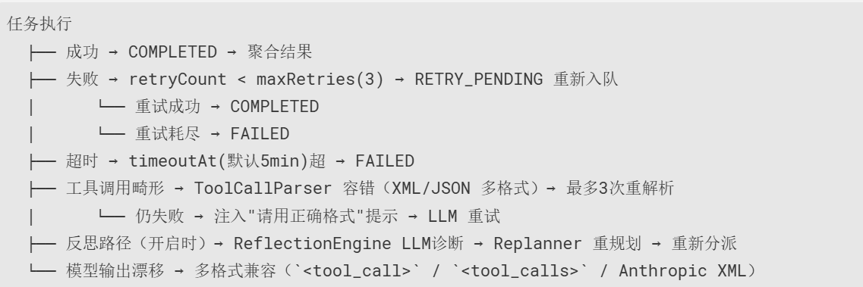
结果验证与异常处理
结果验证机制：
编排层校验：成功子任务数 ≥ 期望数 → 标记 COMPLETED
SelfDiagnostics：滑动窗口（200 条）计算成功率 + P50/P95/P99 延迟，错误率 > 30% 或 P95 > 5s → 告警（30 分钟去重）
ToolUseLoop：LLM 自主验证工具返回结果，结果不符合预期 → 换策略重试
防死循环：MAX_TURNS=10 + MAX_IDENTICAL_CALLS=3 + MAX_MALFORMED=3
异常分支全覆盖
可靠性保障
MySQL/SQLite 持久化任务队列，五态状态机（PENDING / RUNNING / COMPLETED / FAILED / RETRY_PENDING），启动可恢复 stale 任务。

Slide 10
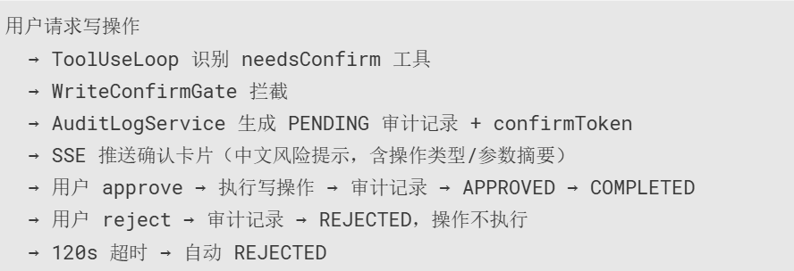
安全边界与风险控制
写操作审批闭环：
审计与脱敏：
仅审计写操作（降低存储与性能开销）
敏感字段（password / token / cookie / content …）SHA-256 哈希或 [REDACTED]
审计状态机：PENDING → APPROVED/REJECTED → COMPLETED/FAILED
Step 审计：每步工具调用记录 [ToolUseLoop][STEP] 结构化日志（sessionId / requestId / turn / tool / args / success / durationMs）
限流保护：
Bucket4j 令牌桶：per-IP / per-API-key 独立限流
每 IP 并发 SSE 连接限制
超限返回 429 + Retry-After 头
鉴权双模：
同源：共享 MxsDoc HttpSession，免 API Key
对外：X-API-Key / Authorization: Bearer + 同源 session 双模
风险控制总结：写操作不可绕过审批 → 不可跳过审计 → 不可突破限流 → 不可越权访问。

Slide 11
可观测性
能力 | 实现 | 状态
指标 | Micrometer：agent.tool.call / agent.execution Timer | ✅ 已打点
健康探针 | GET /api/agent/health：DocSys / LLM / Session 三探针 | ✅ 已实现
自诊断 | SelfDiagnostics：P50/P95/P99 + 错误率阈值告警 | ✅ 每请求运行
结构化日志 | MDC：requestId / sessionId / userId 串联全链路 | ✅ 已实现
Step 审计 | [ToolUseLoop][STEP] 每步工具调用可回溯 | ✅ 已实现
执行证据链 | 任务队列 + 审计表 + Step 日志 → 完整可复现 | ✅ 可追溯
Prometheus | 当前用内存 SimpleMeterRegistry，暴露端点 | 📋 计划中
TraceId 贯通 | 字段预留，MDC 贯通 | 📋 计划中
可视化 Trace | 多 Agent 协同过程可视化 | 📋 计划中

Slide 12
自进化能力
经验记忆（真实运转）：
多层记忆记录每次执行结果
识别历史意图，复用成功经验
memory_set/get/list 工具支持用户级持久记忆
技能结晶（从经验到可复用 Skill）：
某任务类型重复成功 N 次（阈值=3）
→ SkillCrystallizer 检查无内置 Skill 覆盖
→ 自动生成 SKILL.md（含 name / description / trigger / version）
→ EnhancedSkillManager 解析注册为新 Skill
→ 下次同类请求优先匹配，跳过 LLM 推理，直接执行
自诊断（持续健康监控）：
滑动窗口实时统计成功率与延迟
异常自动告警，辅助运维决策

Slide 13
可行性与落地计划
已完成（初赛阶段）：
✅ Agent 合并进 MxsDoc 同一 WAR，共享会话/数据源/LLM 配置
✅ ToolUseLoop 流式推理引擎为主路径，LLM 自主多轮工具调用
✅ 25 个工具全部定义、注册、端到端验证通过
✅ 写操作 SSE 二次确认 + SHA-256 审计脱敏 + Bucket4j 限流
✅ 可插拔 Skill 执行器 + SKILL.md 标准 + 外部 Skill 三段式执行
✅ Micrometer 指标 + 健康探针 + MDC 日志 + Step 审计
✅ MySQL/SQLite 双方言 + 任务持久化五态状态机
✅ 249+ 单元测试全部通过
复赛计划：
📋 多 Agent 协同可视化 Trace 页面
📋 打通 traceId 全链路（MDC 贯通）
📋 暴露 Prometheus 指标抓取端点
📋 补充可复现部署脚本与样例证据包
📋 补充端到端集成测试（覆盖异常分支）
📋 整理 Skill 开发者文档与贡献指南

Slide 14
开源计划
项目已在 Gitee 和GitHub上开源： https://gitee.com/RainyGao/DocSys
https://github.com/RainyGao-GitHub/DocSys
许可证：GPL 2.0
Agent 模块完整源码在 src/com/DocSystem/agent/ 下

Slide 15
MXSDOC AI
从文档系统出发，通向通用多 Agent 协同基座
MxsDoc AI 用一个真实运行的开源文档系统，证明多 Agent 能在企业生产环境里可信、可控、可观测地协同工作，是 249+ 测试护航、端到端验证通过的生产级基座。

